Slide 1
I can do it with god
RETREAT SD IMMANUEL, KOTA WISATA BATU, APRIL 2019

Slide 2
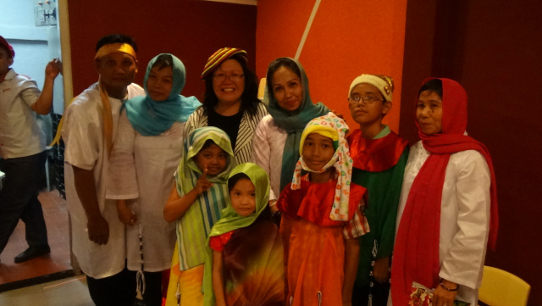
YUK BERMAIN DIORAMA
MATIUS 7:7
MINTALAH, MAKA AKAN DIBERIKAN KEPADAMU
CARILAH, MAKA KAMU AKAN MENDAPAT
KETOKLAH, MAKA PINTU AKAN DIBUKAKAN BAGIMU

Slide 3

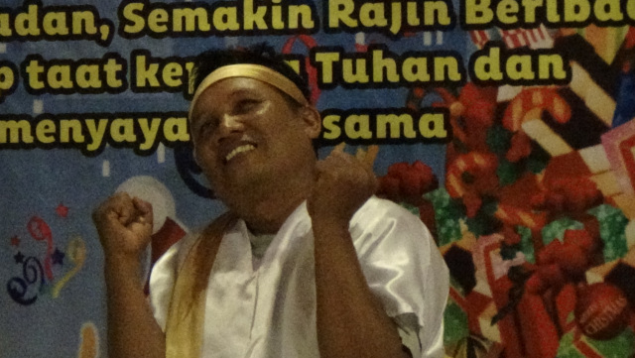
SAATNYA LATIHAN PENAMPILAN
POSE DIORAMA ( 15’)

Slide 4
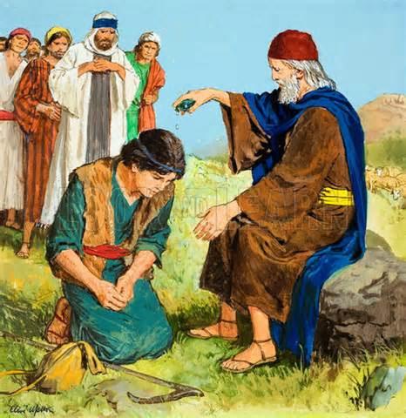
KELOMPOK 1
DAUD ADALAH SEORANG YANG DIURAPI TUHAN
I SAM 16:12
  LALU TUHAN BERFIRMAN: "BANGKITLAH, URAPILAH DIA, SEBAB INILAH DIA."
I YOHANES 2:27
  SEBAB DI DALAM DIRI KAMU TETAP ADA PENGURAPAN YANG TELAH KAMU TERIMA DARI PADA-NYA. KARENA ITU TIDAK PERLU KAMU DIAJAR OLEH ORANG LAIN. TETAPI SEBAGAIMANA PENGURAPAN-NYA MENGAJAR KAMU TENTANG SEGALA SESUATU --DAN PENGAJARAN-NYA ITU BENAR, TIDAK DUSTA--DAN SEBAGAIMANA IA DAHULU TELAH MENGAJAR KAMU, DEMIKIANLAH HENDAKNYA KAMU TETAP TINGGAL DI DALAM DIA.

Slide 5
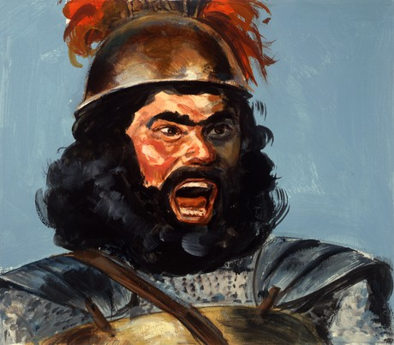
KELOMPOK 2

Slide 6
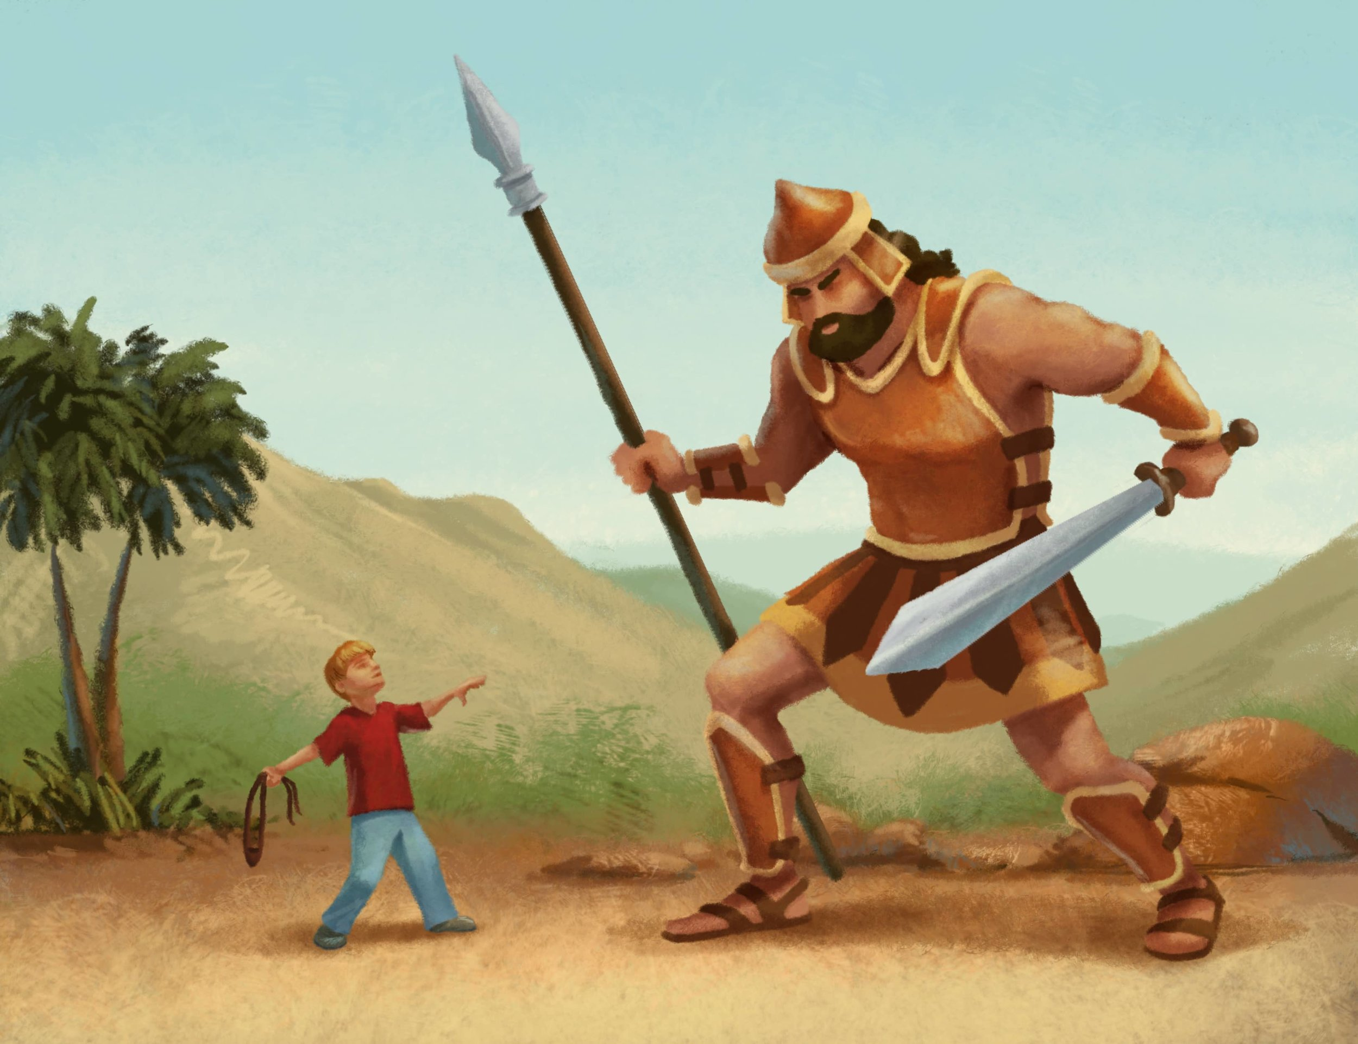
KELOMPOK 3

Slide 7
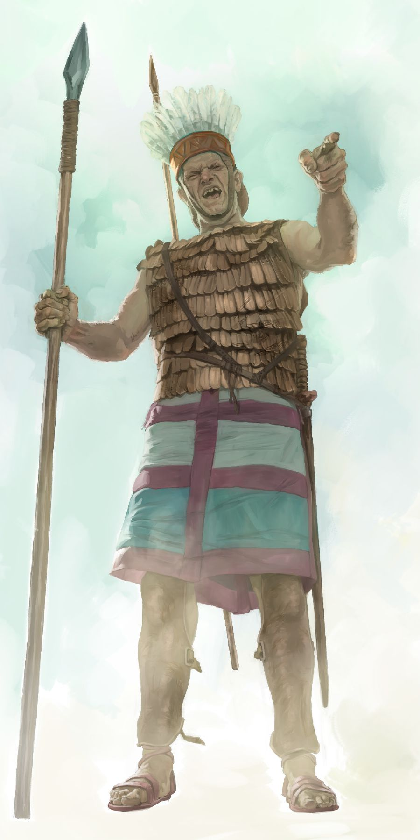

KELOMPOK 4

Slide 8
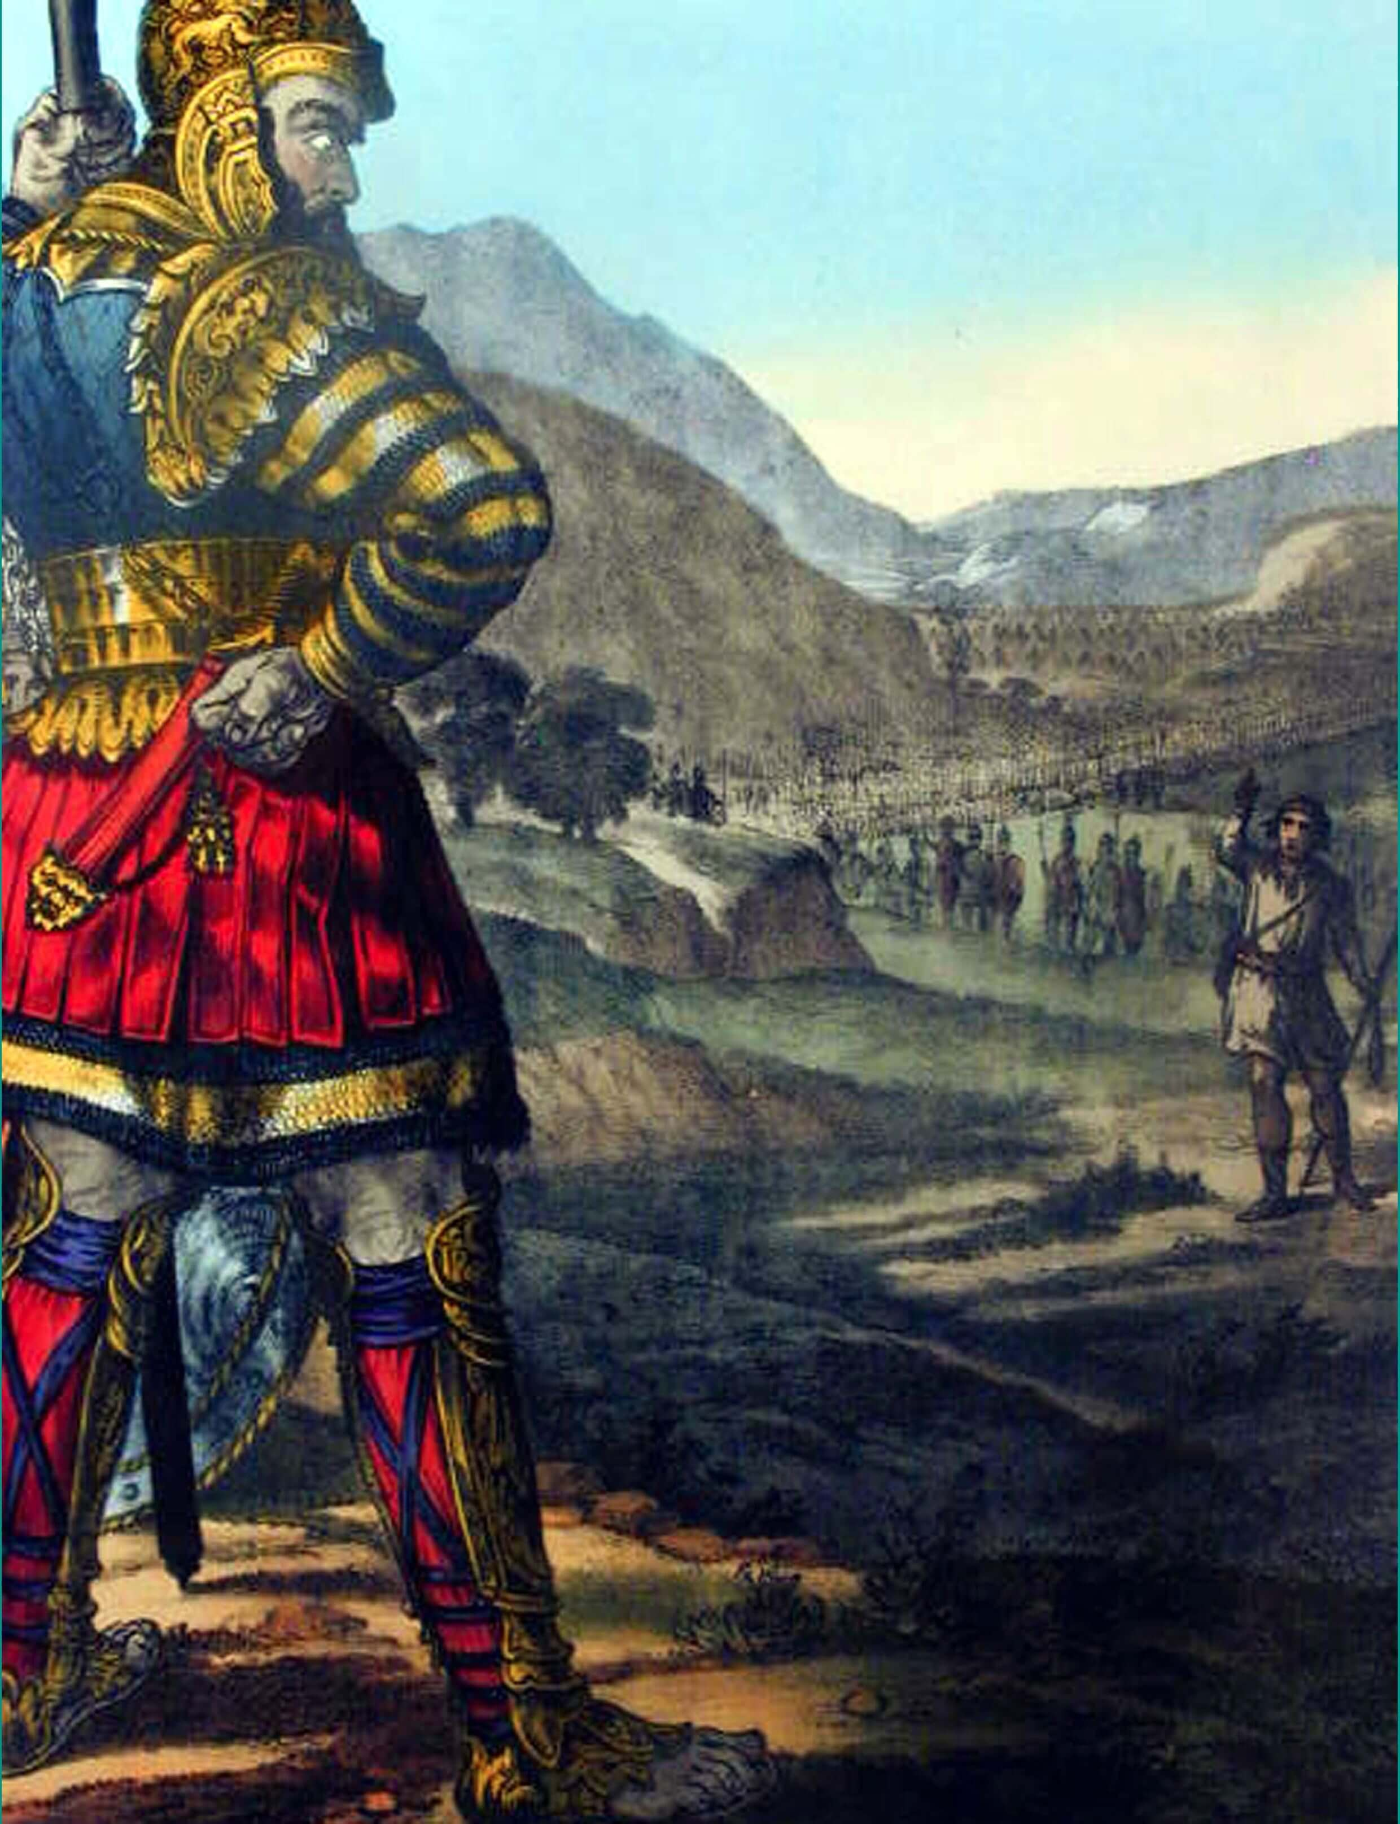
KELOMPOK 5

Slide 9
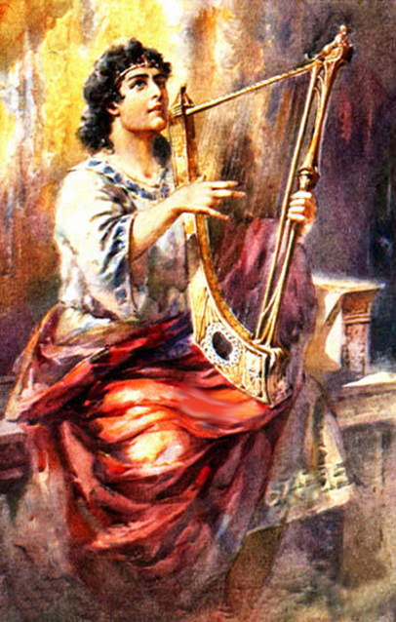
KELOMPOK 6

Slide 10
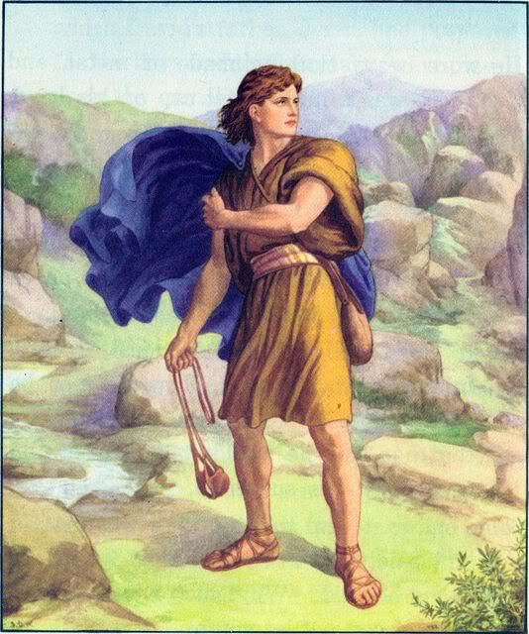
KELOMPOK 7
I SAMUEL 17:32
Berkatalah Daud kepada Saul:
"Janganlah seseorang
menjadi tawar hati
karena dia;
hambamu ini akan pergi
melawan orang Filistin itu.

Slide 11
TAWAR HATI ATAU TIDAK??
TAWAR HATI
TIDAK TAWAR HATI
Membiarkan,
Lemah lesu
Bermalas-malasan/ pemalas
Terkulai
Memperhatikan
Kuat
Rajin
Tegak berdiri

Slide 12
TAWAR HATI ATAU TIDAK??
TAWAR HATI
TIDAK TAWAR HATI
Kulepaskan
Meminta kelonggaran
Berhenti
Diam
Memegang teguh
Melakukan sesuai aturan
Terus maju
Terus beraktivitas

Slide 13
TAWAR HATI ATAU TIDAK??
TAWAR HATI
TIDAK TAWAR HATI
Kau tinggalkan
Habis lenyap
Lemah semangat
Menjadi lemah/ melemahkan/ melemahkan semangat
Tidak menyerah
Mempertahankan
Terus bersemangat
Menjadi kuat/menguatkan hati

Slide 14
TAWAR HATI ATAU TIDAK??
TAWAR HATI
TIDAK TAWAR HATI
Turun
Hilang keberanian
Naik
Menyemangati diri/ orang lain/ berani

Slide 15
TAWAR HATI ATAU TIDAK??
TAWAR HATI
TIDAK TAWAR HATI
Membiarkan,
Lemah lesu
Bermalas-malasan/ pemalas
Terkulai
Memperhatikan
Kuat
Rajin
Tegak berdiri

Slide 16
TAWAR HATI ATAU TIDAK??
TAWAR HATI
TIDAK TAWAR HATI
Membiarkan,
Lemah lesu
Bermalas-malasan/ pemalas
Terkulai
Memperhatikan
Kuat
Rajin
Tegak berdiri

Slide 17
KESIMPULAN SESI 1
MINTALAH URAPAN DARI TUHAN
MINTALAH KEPANDAIAN DARI TUHAN
CARILAH TEKAD UNTUK MENGALAHKAN RAKSASAMU
TEKAD SAJA TIDAK CUKUP, KITA HARUS MAJU UNTUK MENGALAHKANNYA, MINTALAH PADA TUHAN LANGKAH-LANGKAH PERUBAHAN DALAM HIDUPMU
BIASAKAN DIRIMU DALAM KEBIASAAN BAIK
MINTALAH TUHAN MELATIHMU BERTANGGUNG JAWAB
CARILAH KEKUATAN YANG BESAR DENGAN MENYINGKIRKAN TAWAR HATI

Slide 18
BERSAMA YESUS
AKU SUKSES
SESI 2

Slide 19
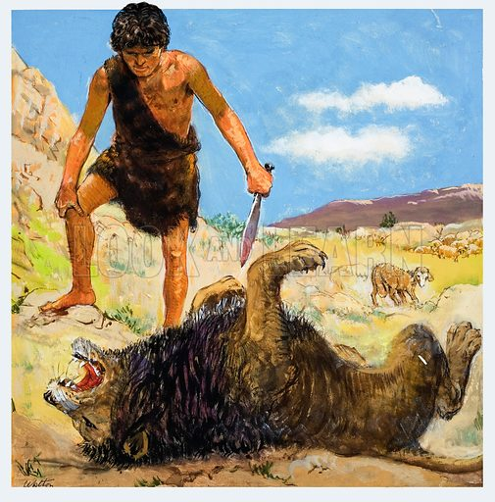
KELOMPOK 8

Slide 20
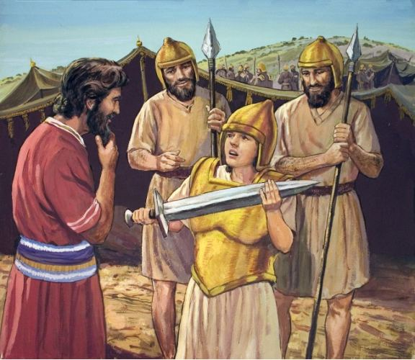
KELOMPOK 9

Slide 21
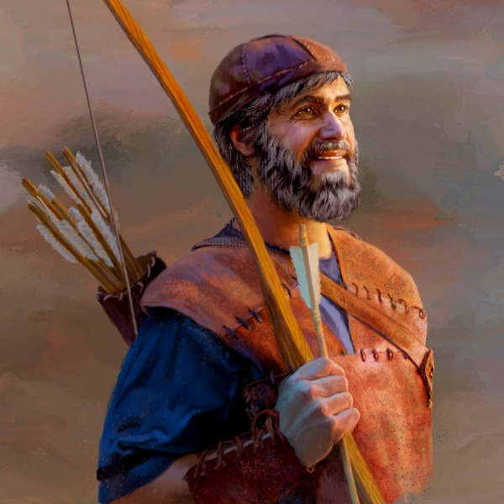
KELOMPOK 10

Slide 22
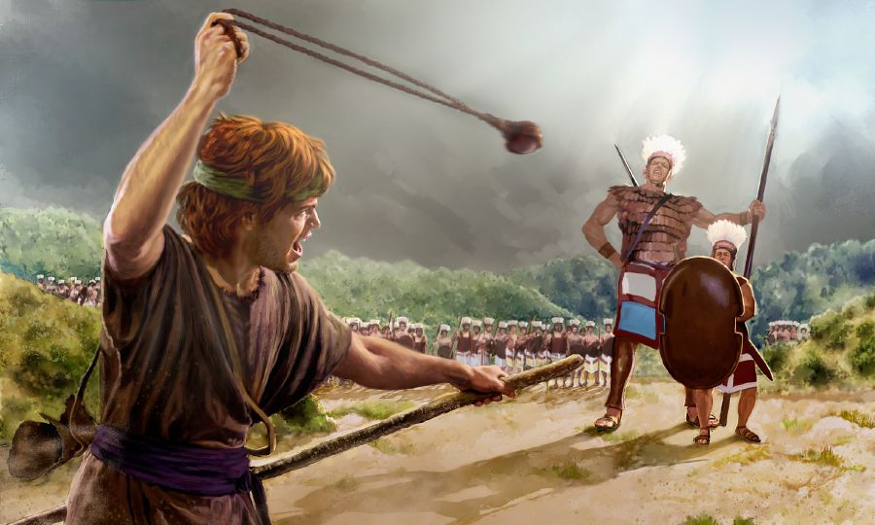
KELOMPOK 11

Slide 23

KELOMPOK 12

Slide 24
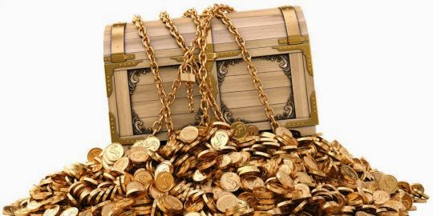
KELOMPOK 13

Slide 25
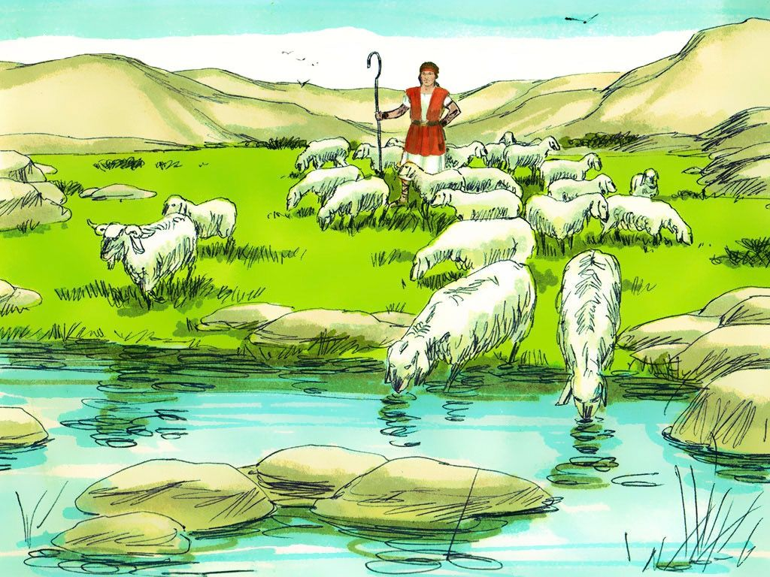
KELOMPOK 14

Slide 26
KESIMPULAN SESI 2
PERSIAPKAN DIRIMU SETIAP HARI, BERSAMA DENGAN YESUS
YESUS SUDAH MEMBERI KITA KEUNIKAN MASING-MASING
JIKA YESUS DI DALAM KITA DAN KITA DI DALAM YESUS, MAKA KITA PASTI BERBUAH BANYAK
SEPERTI YESUS YANG MAU MELEWATI JALAN TURUN, MAKA DIA PUN DIPERMULIAKAN OLEH BAPA ( FILIPI 2)
YESUS AKAN MEMBERI KITA HIKMAT UNTUK MENEMUKAN STRATEGI DALAM BELAJAR DAN STRATEGI DALAM MENYELESAIKAN UJIAN
YESUS SUDAH MENYEDIAKAN BAGI KITA SUKACITA KEMENANGAN BAGI KITA
MESKIPUN KITA ORANG BIASA, YESUS MENJADIKAN HIDUP KITA LUAR BIASA

